Slide 1
Navigatie
Om ergens naar toe te gaan moet men de weg wel kennen.
Zo niet moeten we deze op voorhand uitstippelen.

Slide 2
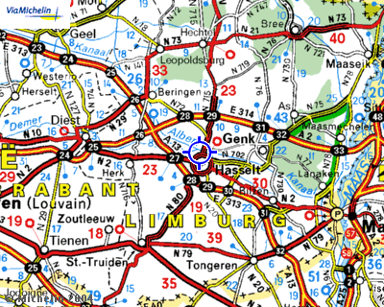
Navigatie
Wie herinnert zich dit nog?

Slide 3
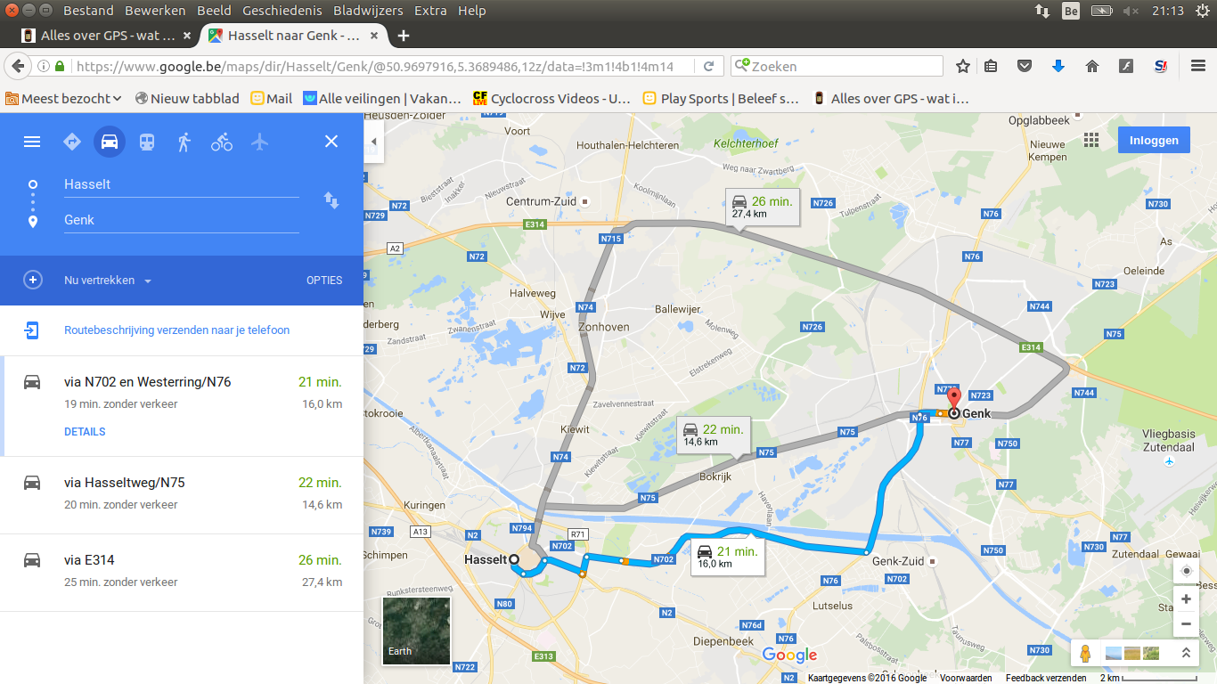
Navigatie
Met de komst van de computer kon men gemakkelijker een route plannen. Denk maar aan
de CD’s van Route 66. Of de online-routeplanners.
(www.routeplanner.nl , www.maps.google.be, …. )

Slide 4
Navigatie
Groot nadelen van vooraf plannen:
– Men moet steeds een route plannen vanaf een bekend punt.
– De route kan enkel op een pc, laptop of tablet gepland worden.
– Steeds de route afdrukken op papier, of rond rijden met de laptop op de stoel.
– Bij wegversperring zoals wegenwerken klopt de rest van de lijst niet meer,
en moet men ter plekke gaan zoeken om terug op de geplande route geraken.
– Grootste nadeel is dat men ook niet weet waar men zich op het moment bevindt.

Slide 5
Wat is GPS?
GPS staat voor:
Global
Positioning
System
GPS is een afkorting van Global Positioning System. Die naam zegt precies wat GPS is, namelijk een systeem dat over de hele aarde gebruikt kan worden om te bepalen waar je bent. GPS is ontwikkeld door het Amerikaanse leger onder de naam NAVSTAR GPS.
Glonass is de Russische tegenhanger van het Amerikaanse GPS. Ook Europa is bezig met een satellietplaats- bepalingssysteem. Dat systeem heet Galileo. In 2014 moest Galileo operationeel zijn.

Slide 6
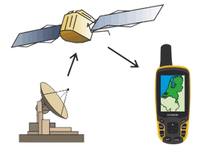
Wat nodig voor positiebepaling?
Het GPS-systeem bestaat uit drie onderdelen: satellieten, ontvangers en grondstations.
De satellieten zijn het hart van het systeem.
Er zijn altijd minimaal 24 GPS-satellieten actief.
Ze draaien in 6 banen rond de aarde op ongeveer 20.000 km hoogte.
De snelheid van die satellieten is zo groot (ongeveer 11.000 km/uur) dat ze elke 12 uur
één keer rond de aarde gaan. Continu sturen ze signalen naar de aarde.
Die signalen kunnen worden opgevangen door GPS-ontvangers, die ze gebruiken om
je positie op aarde te bepalen.
De grondstations controleren en corrigeren de werking van de satellieten.

Slide 7
Hoe werk een GPS?
Het signaal dat een GPS-satelliet verstuurt, bevat informatie zoals het nummer van de satelliet,
de locatie van de satelliet in de ruimte en de datum en tijd dat het signaal is verstuurd.
Een GPS-ontvanger weet dus wanneer het signaal werd verzonden.
De ontvanger weet bovendien wanneer het signaal is ontvangen omdat er een interne klok
in de GPS zit. Ook weet de GPS hoe snel het signaal door de ruimte ging (299.792 km/s).
Met al die gegevens kan de GPS bepalen wat de afstand is tot de satelliet.

Slide 8
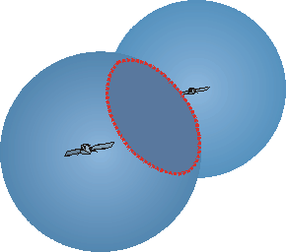
Hoe werkt een GPS
Het signaal dat een GPS-satelliet verstuurt, bevat informatie zoals het nummer van de
satelliet, de locatie van de satelliet in de ruimte en de datum en tijd dat het signaal is verstuurd.
Een GPS-ontvanger weet dus wanneer het signaal werd verzonden.
De ontvanger weet bovendien wanneer het signaal is ontvangen omdat er een interne klok
in de GPS zit. Ook weet de GPS hoe snel het signaal door de ruimte ging (299.792 km/s).
Met al die gegevens kan de GPS bepalen wat de afstand is tot de satelliet.

Slide 9
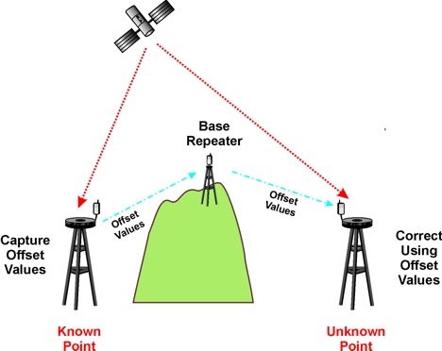
Nauwkeurigheid verhogen.
Er zijn dus minimaal 3 satellieten nodig om onze locatie te bepalen.
Maar dit geeft echter maar een nauwkeurigheid van 10 meter. De nauwkeurigheid kunnen
we verhogen door gebruik te maken van meerder satellietsignalen.
De meeste GPS ontvangers werken met 6 tot 12 signalen, en bekomt zo meestal
een nauwkeurigheid tot op een meter. Voor meettoestellen is dit niet nauwkeurig genoeg.
Afstand en locatiebepaling tot op de mm nauwkeurig is dus mogelijk door een
referentiesignaal te gebruiken.

Slide 10
Andere navigatiebepaling zonder satelliet?
Het kan. Er bestaat ook een systeem dat identiek werkt zoals we het eerder hierover hadden.
De GSM masten werken dan voor de gekende satellieten.
De berekening van de satelliet bepaling werkt exact hetzelfde.
Echter via GSM netwerk kan de GPS ontvanger geen hoogte meeting doen,
wat met satellieten wel kan.
Grote nadeel van navigatie per GSM netwerk is dat de GPS ontvanger dus dient te
beschikken over een GSM ontvanger. En dat er dus ook altijd een verbinding moet
zijn met het GSM netwerk. Wat natuurlijk redelijke kosten met zich mee brengt.
Een gecombineerd toetel bestaat ook. Ze maken van beide netwerken gebruik.
Hierdoor vindt onze ontvanger veel sneller zijn positie. (vb bij het uitrijden van een tunnel)
Het grote voordeel is natuurlijk dat gebruik gemaakt kan worden van fille gegevens,
en zo een alternatieve route kan berekenen.

Slide 11
Wat kost nu satellietnavigatie?
Satellietsignalen worden gratis ter beschikking gesteld. De software en/of GPS toestellen
daarentegen niet .
Prijzen variëren navenant kwaliteit en mogelijkheden.
Zo zijn er wel honderden toestellen in alle prijsklasse.
Maar we kunnen natuurlijk ook gebruik maken van onze smartphone.
Een smartphone zonder GPS ontvanger vindt je haast tegenwoordig niet meer.
Voor Android hebben we ook tal van GPS appjes. Ook hier weer van gratis tot enkele euro’s

Slide 12
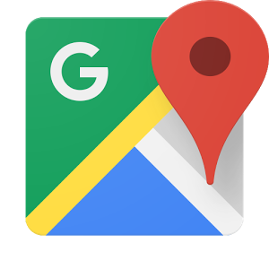


Android navigatie apps
Op zowat enkele smartphones staat maps van Google.
Deze werkt niet slecht, gebruikt satellietnavigatie maar kan niet off-line
gebruik worden.
Be-on-Road is een gratis versie die met off-line kaarten werkt.
Sygic is een betalende versie die het uitstekend doet.
Grote voordeel van Sygic is dat je hem éénmalig
aankoopt, en je levenslang de updates van de
TOMTOM kaarten krijgt.

